Slide 1
Python Programming Lecture #3 – 조건/반복문
Prof. Woongsoo Na(wsna@kongju.re.kr)
Division of Computer Science and Engineering, Kongju National University, Republic of Korea

Slide 2
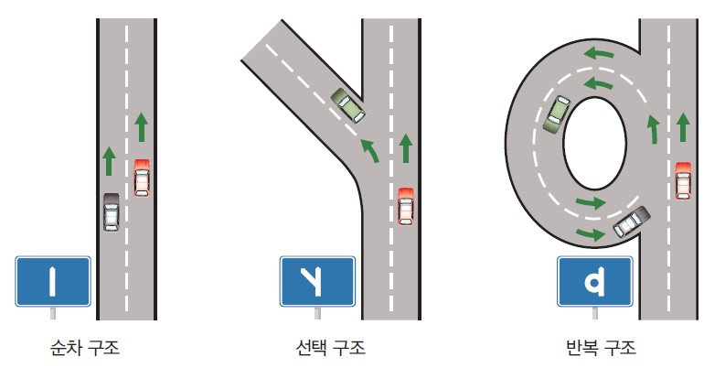
프로그램의 흐름 제어하기
프로그램 구조
순차 구조(sequence) - 명령들이 순차적으로 실행되는 구조이다.
선택 구조(selection) - 둘 중의 하나의 명령을 선택하여 실행되는 구조이다.
반복 구조(iteration) - 동일한 명령이 반복되면서 실행되는 구조이다

Slide 3
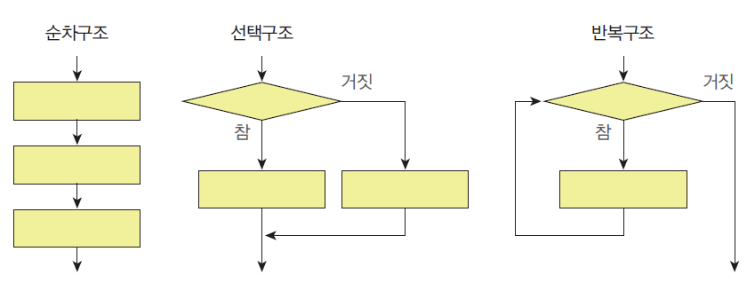
프로그램의 흐름 제어하기
프로그램 구조
순차 구조(sequence) - 명령들이 순차적으로 실행되는 구조이다.
선택 구조(selection) - 둘 중의 하나의 명령을 선택하여 실행되는 구조이다.
반복 구조(iteration) - 동일한 명령이 반복되면서 실행되는 구조이다
if,
if else,
if elif else
while,
for,
continue/break

Slide 4
프로그램의 흐름 제어하기
Bool : 조건 판단을 위한 자료형
True | ‘참’을 의미
False | ‘거짓’을 의미
>>> 3 > 2
True
>>> a = 2 > 3
>>> a
False
>>> type(a)
<class 'bool'>

Slide 5
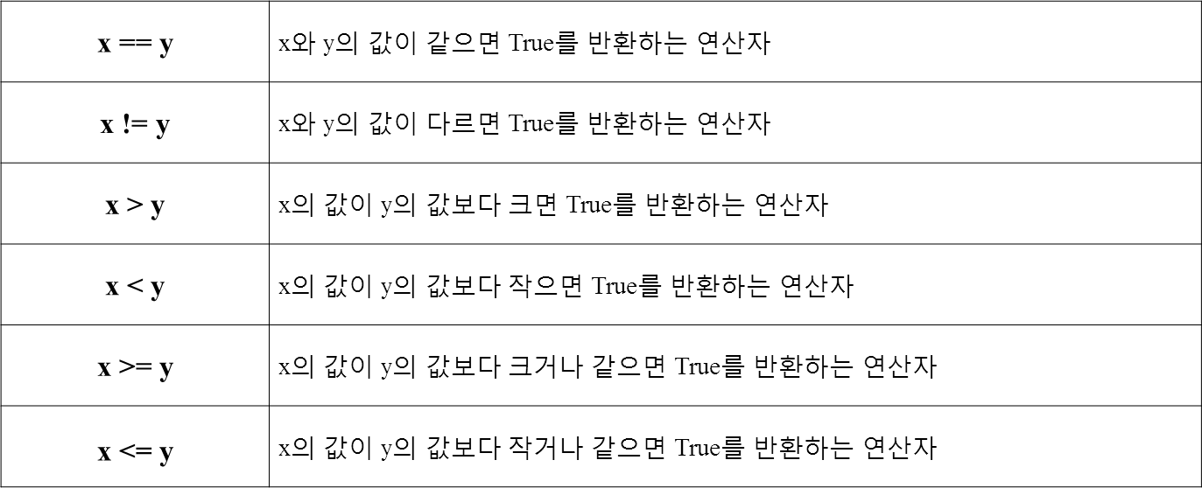
프로그램의 흐름 제어하기
비교 연산자 : 조건 판단을 위한 연산자

Slide 6
프로그램의 흐름 제어하기
논리 연산자 : 조건 판단을 위한 연산자
x and y (x,y는 bool Type 혹은 Booelan Expression) | x와 y가 모두 True인 경우 True를 반환하는 연산자 (x와 y 중 하나라도 False인 경우 False를 반환하는 연산자)
x or y (x,y는 bool Type 혹은 Booelan Expression) | x와 y 중 하나라도 True인 경우 True를 반환하는 연산자 (x와 y가 모두 False인 경우 False를 반환하는 연산자)
not x (x는 bool Type 혹은 Booelan Expression) | x가 True인 경우 False를 반환하고, x가 False인 경우 True를 반환하는 연산자
p | q | p and q | p or q | not p | not q
False | False | False | False | True | True
False | True | False | True | True | False
True | False | False | True | False | True
True | True | True | True | False | False

Slide 7
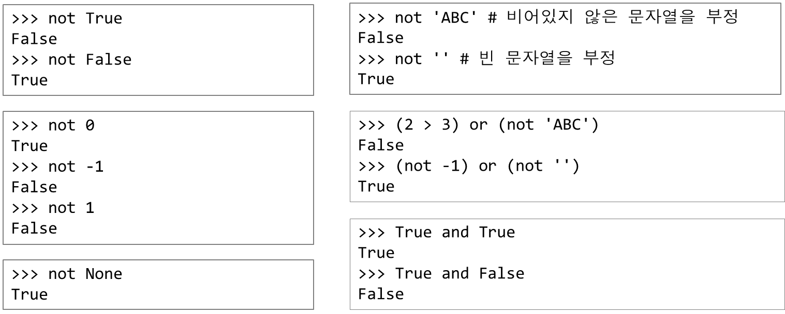
프로그램의 흐름 제어하기
논리 연산자 : 조건 판단을 위한 연산자

Slide 8
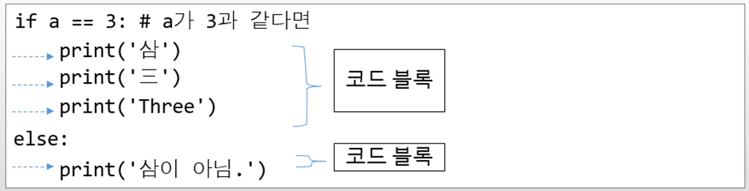
프로그램의 흐름 제어하기
코드 블록 (Code Block)
다수의 코드가 이루는 일정한 구역
파이썬은 들여쓰기로 구역을 나눔. (프로그래밍 언어마다 표현 방법이 다름)
들여쓰기는 공백키나 Tap키로 모두 사용 가능 (스페이스 4칸 권장)

Slide 9
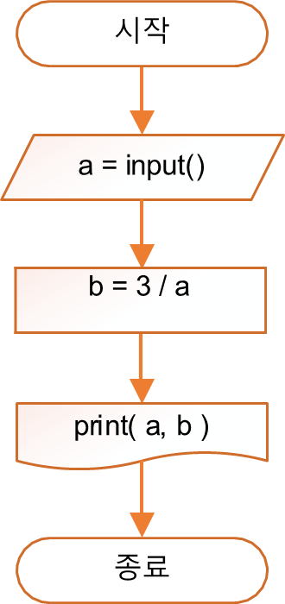
프로그램의 흐름 제어하기
한 방향으로만 흐르는 코드
a에 사용자로부터 입력 받은 수를 저장하라
b에 3 / a 의 결과를 저장하라
a와 b를 출력하라.

Slide 10
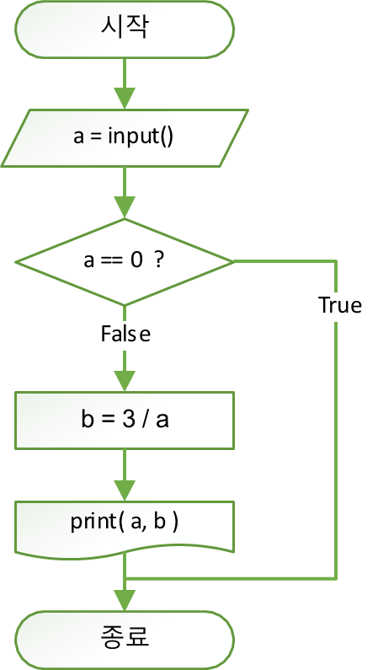
프로그램의 흐름 제어하기
조건에 의해 흐름이 나뉘는 코드
a에 사용자로부터 입력 받은 수를 저장.
a가 0이라면 프로그램을 종료하고, 그렇지 않으면 다음 명령을 수행.
b에 3 / a 의 결과를 저장하라.
a와 b를 출력하라

Slide 11
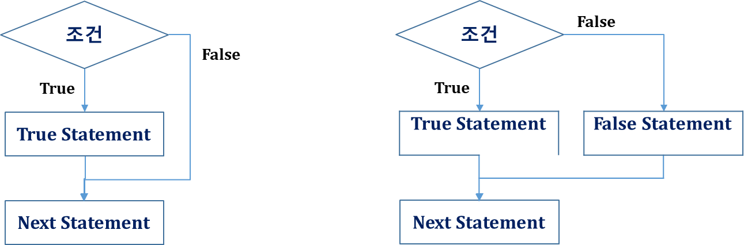
프로그램의 흐름 제어하기
조건문 (분기문)
선택 구조를 구현하는 방법

Slide 12
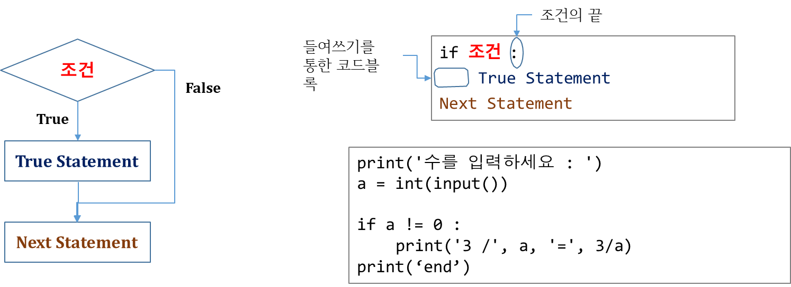
프로그램의 흐름 제어하기
조건문 (분기문)

Slide 13
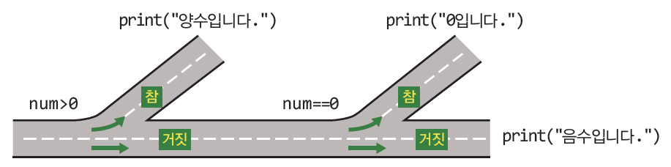
프로그램의 흐름 제어하기
조건문 (분기문)

Slide 14
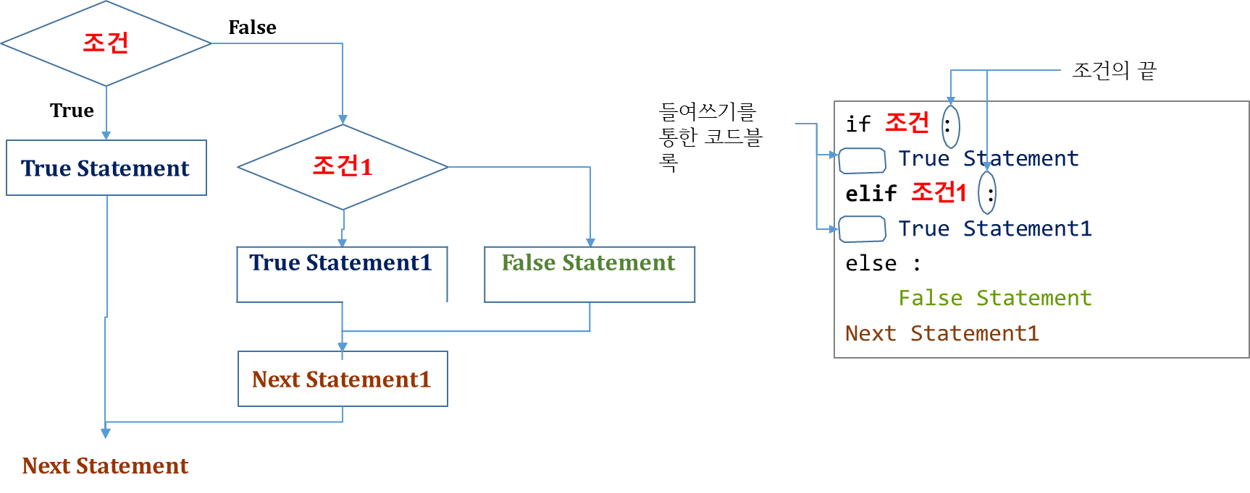
프로그램의 흐름 제어하기
연속 조건문

Slide 15
프로그램의 흐름 제어하기
연속 조건문
print(‘숫자를 입력하세요: ') num = input()
if num > 0:
print(‘양수입니다.') elif num == 0:
print(‘0 입니다. ') else:
print(‘음수입니다.’)

Slide 16
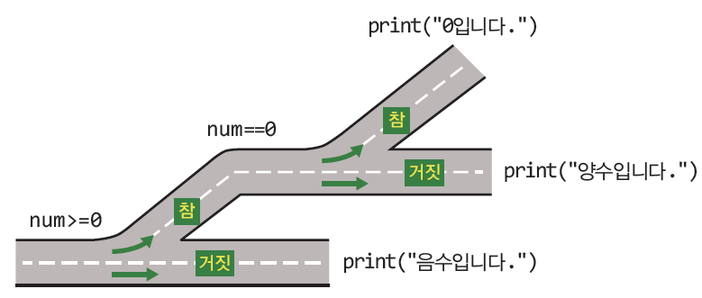
프로그램의 흐름 제어하기
중첩 조건문

Slide 17
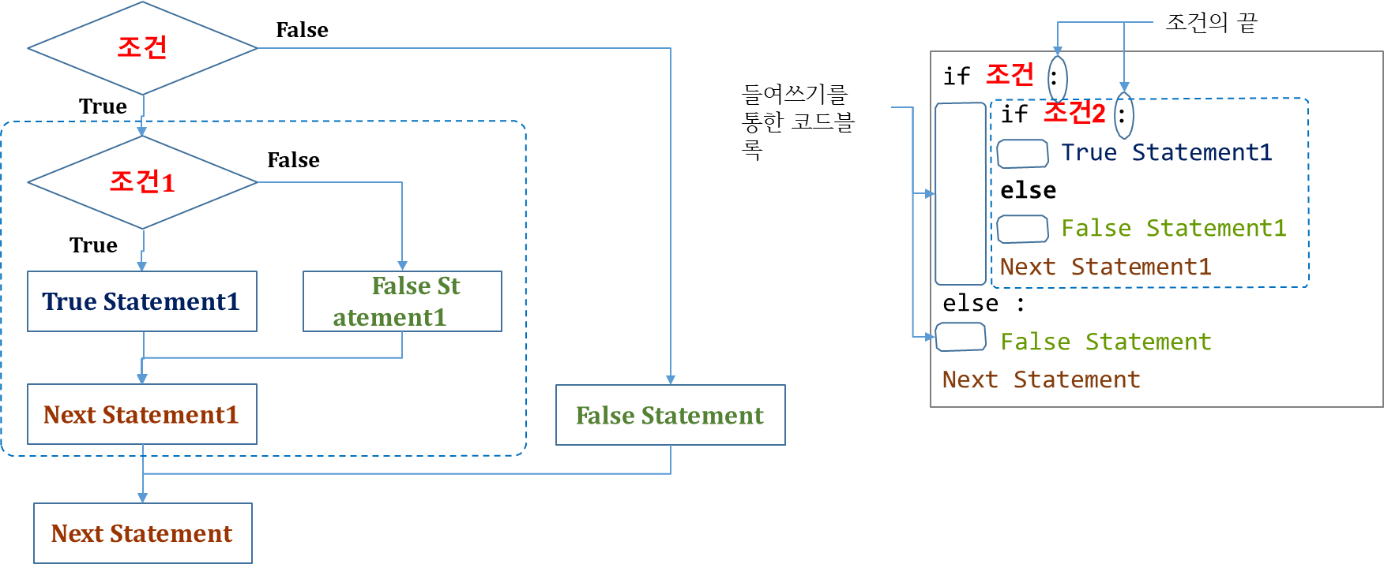
프로그램의 흐름 제어하기
중첩 조건문

Slide 18
프로그램의 흐름 제어하기
중첩 조건문
num = int(input("정수를 입력하시오: ")) if num >= 0:
if num == 0:
print("0입니다.") else:
print("양수입니다.") else:
print("음수입니다.")

Slide 19
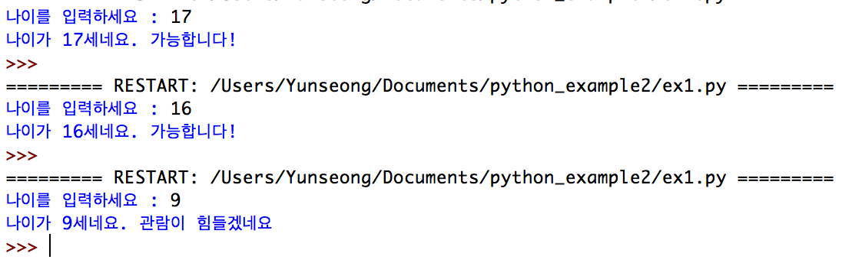
실전 예제
조건문-예제
15세 이상 관람가 영화를 상영 중입니다. 사용자의 나이를 물어보면 영화를 볼 수 있는지 없는지 여부를 화면에 출력하는 프로그램을 작성해 보세요. (양의 정수 만 입력한다고 가정)

Slide 20
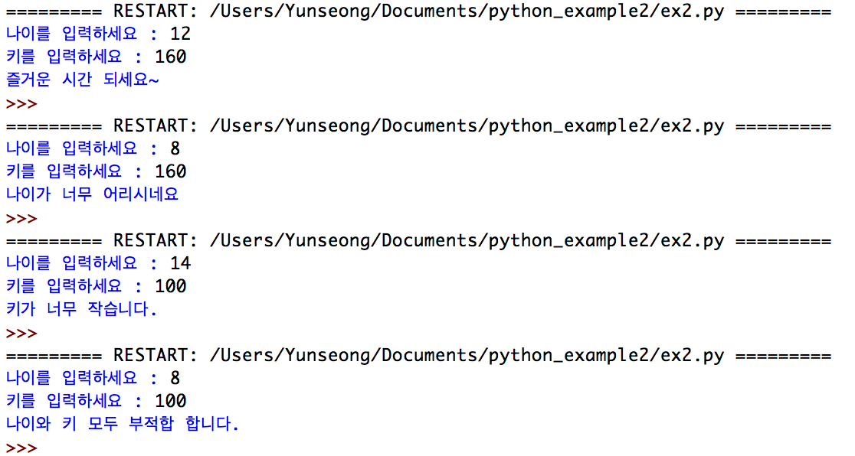
실전 예제
조건문-예제
놀이공원에서 10살 이상이고 키가 150cm 이상이어야 놀이 기구를 탈 수가 있습니다. 사용자에게 나이와 키를 입력 받아 놀이기를 탈 수 있는지 없는지 여부를 화면에 출력하세요.

Slide 21
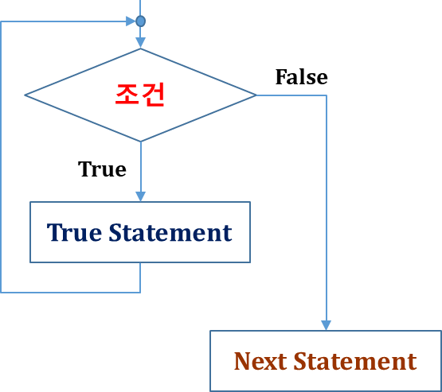
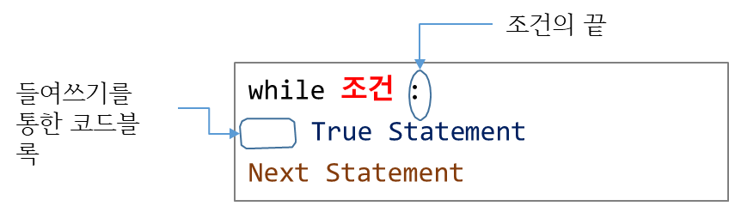
프로그램의 흐름 제어하기
반복문 (Iteration) – while 문 사용하기
동일한 문장을 조건에 따라 여러 번 반복시키는 구조

Slide 22
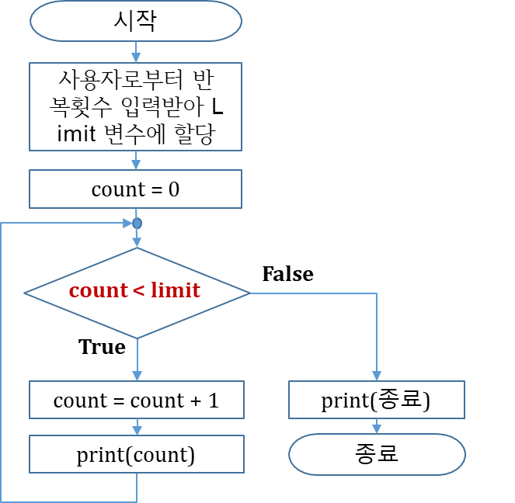
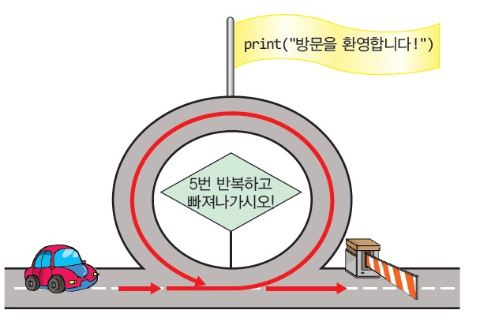
프로그램의 흐름 제어하기
반복문 (Iteration) – while 문 사용하기
사용자로부터 입력을 받은 숫자만큼 반복하면서 현재의 반복 횟수를 출력한다
print(‘몇 번 반복할까요? : ‘)
limit = int(input())
count = 0
while count < limit: count = count + 1
print('{0}회 반복.'.format(count))
print('반복이 종료되었습니다.')

Slide 23
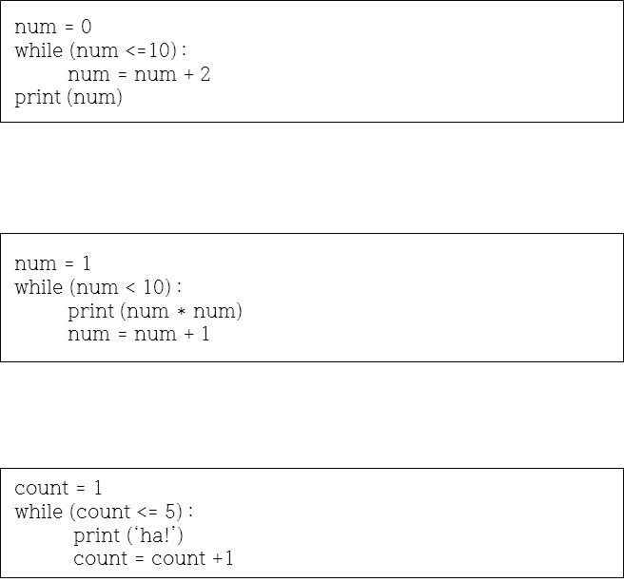
프로그램의 흐름 제어하기
다음 프로그램의 실행 결과를 예측해 보자

Slide 24
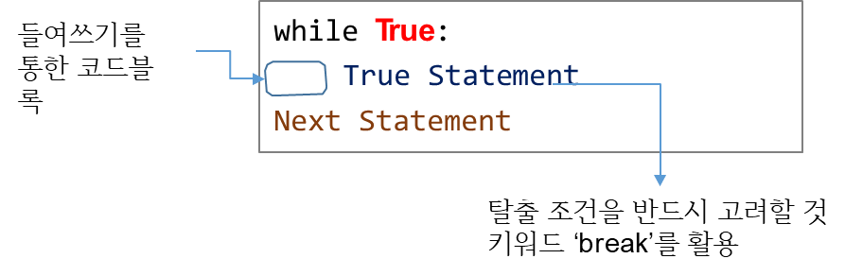
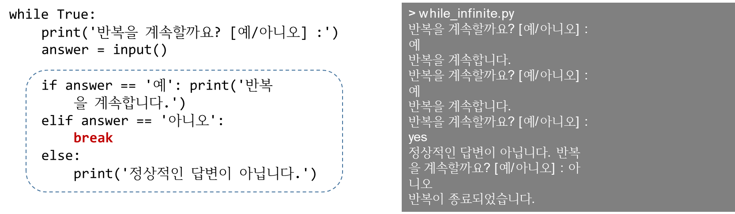
프로그램의 흐름 제어하기
무한 반복문 (무한 루프)
while 문의 조건이 항상 참이 되는 반복문

Slide 25
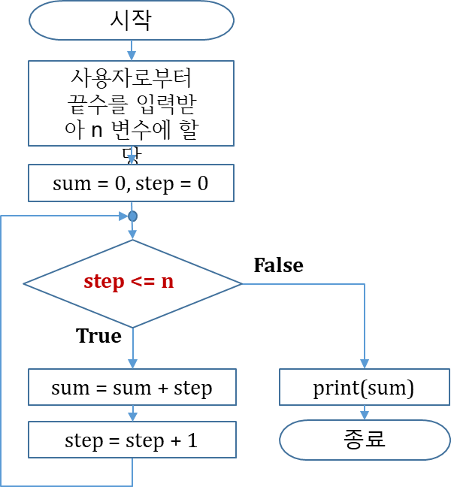
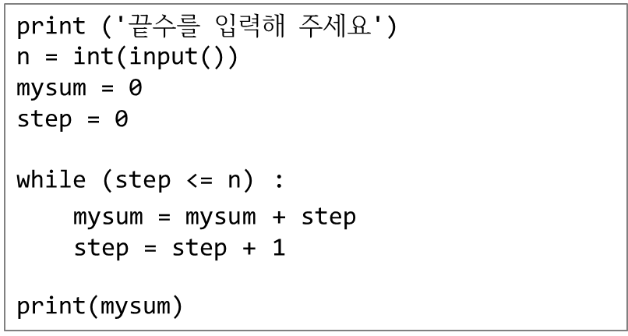
프로그램의 흐름 제어하기
예제
1부터 시작해서 사용자가 입력한 값까지의 모든 정수를 더하는 프로그램을 만들어 보자

Slide 26
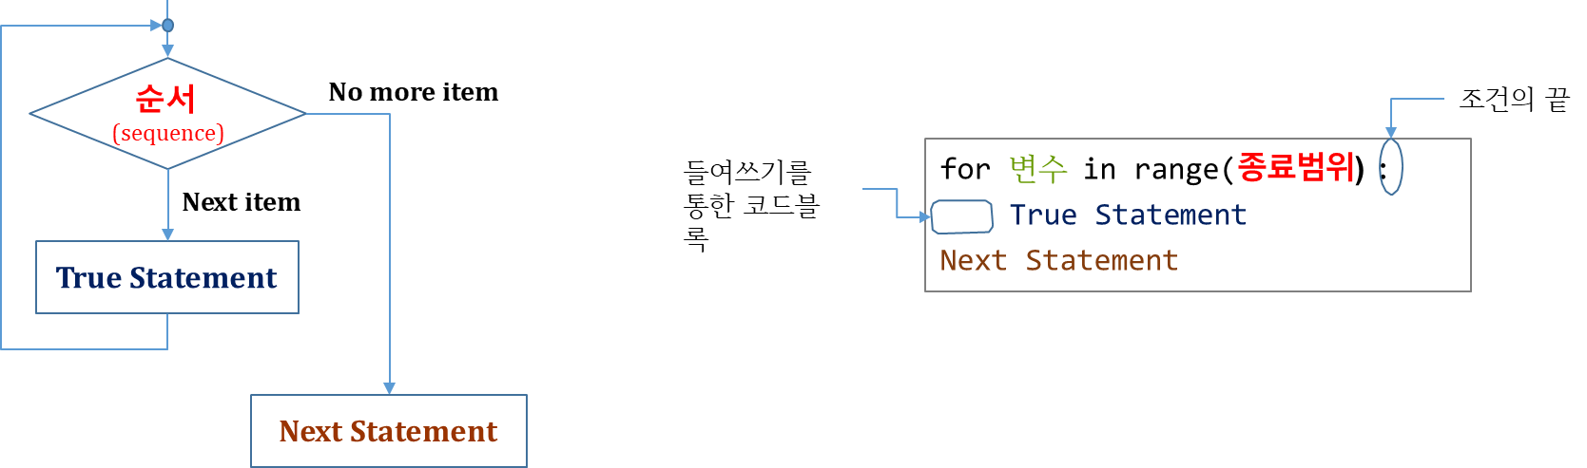
프로그램의 흐름 제어하기
반복문 (Iteration) – for 문 사용하기
주어진 순서와 횟수에 맞게 동일한 문장을 여러 번 반복시키는 구조

Slide 27
프로그램의 흐름 제어하기
range()
• 대상 범위에서 start 값은 포함하지만 stop값은 포함되지 않음 [range (1, 9, 2) : 1, 3, 5, 7 ]
• range()함수를 사용할 때는, 다음과 같은 사항을 주의해야 한다.
‐ start와 stop에는 정수(int형)만 쓸 수 있음
‐ start와 step은 생략될 수 있으나, stop은 생략될 수 없음
[range(5) : 0, 1, 2, 3, 4] [range(5, 10) : 5, 6, 7, 8, 9]
‐ step은 0 일 수 없으며, 만약 step이 생략되는 경우 step 값은 1이라고 간주
[range(1,10) : 1,2,3,…,9

Slide 28
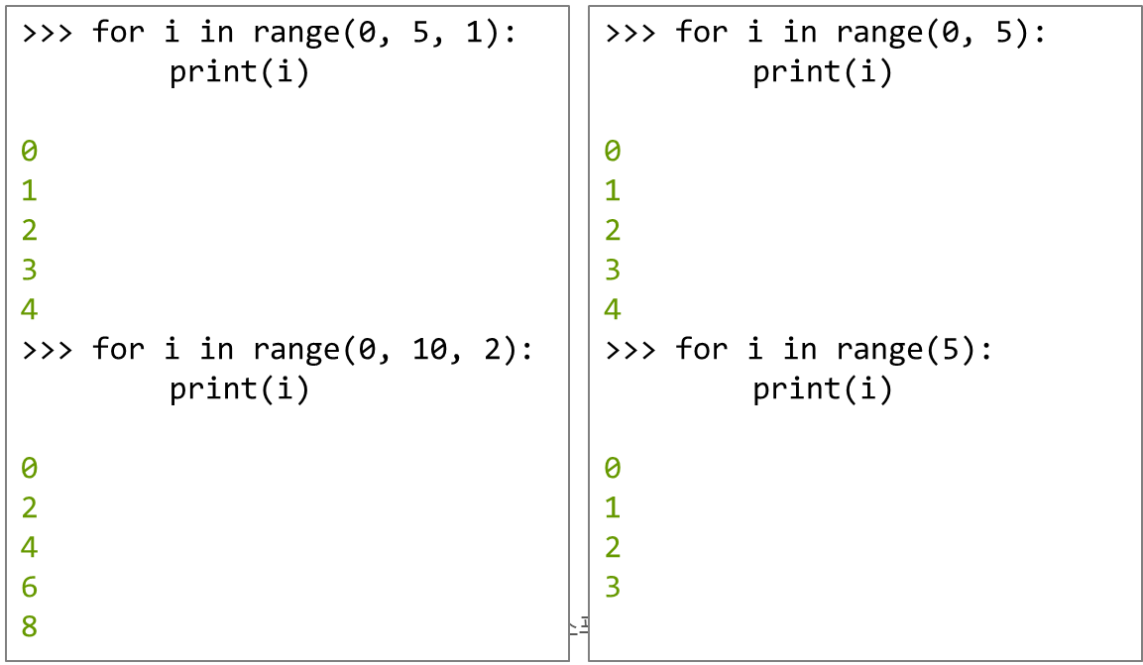
프로그램의 흐름 제어하기
range()

Slide 29
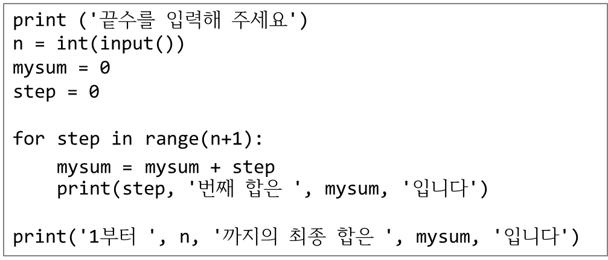
프로그램의 흐름 제어하기
예제
1부터 시작해서 사용자가 입력한 값까지의 모든 정수를 더하는 프로그램을 만들어 보자

Slide 30
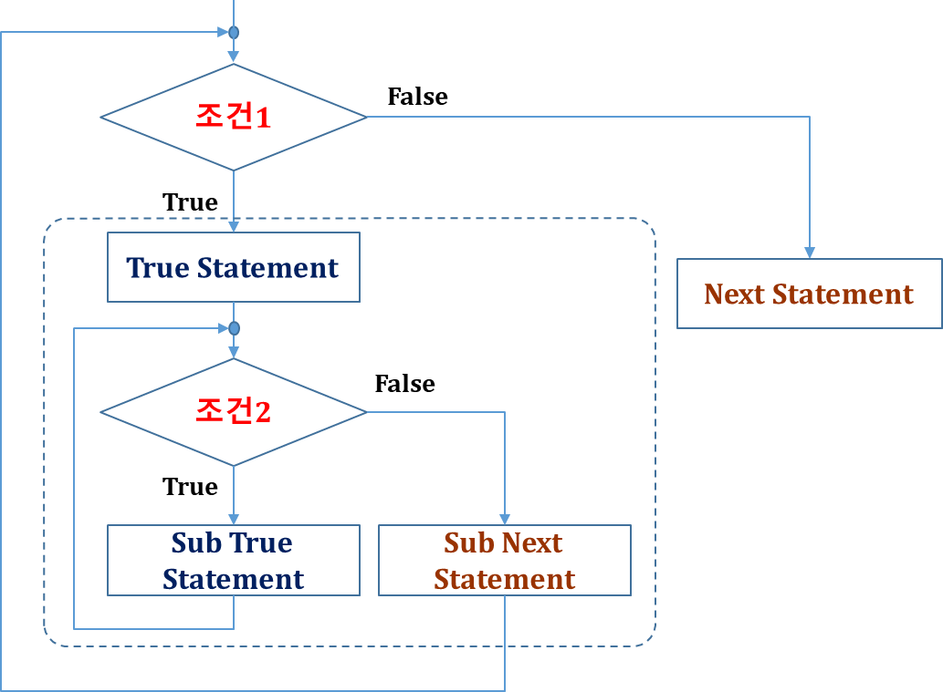
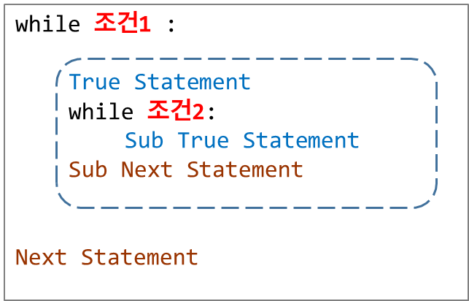
프로그램의 흐름 제어하기
중첩 반복문

Slide 31
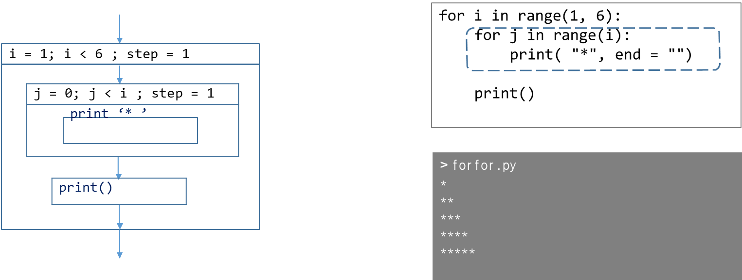
프로그램의 흐름 제어하기
중첩 반복문

Slide 32
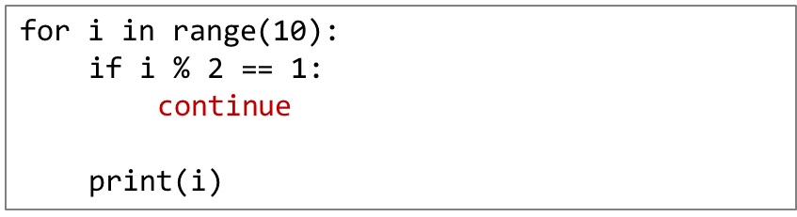
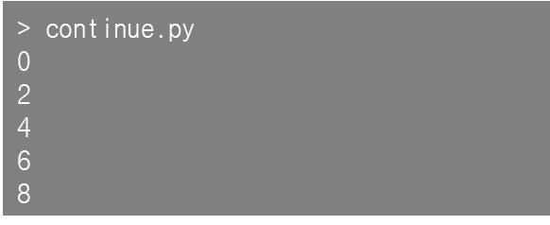
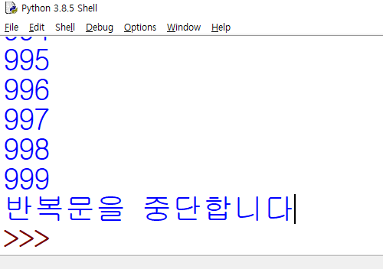
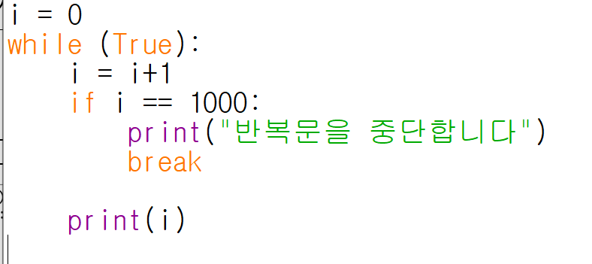
프로그램의 흐름 제어하기
반복문 : continue와 break로 반복문 제어하기
continue : 반복문 내 코드 블록의 나머지 부분을 실행하지 않고 다음 반복으로 건너가도록 흐름 조정
break : 반복문(루프)을 중단 시키는 기능 수행

Slide 33
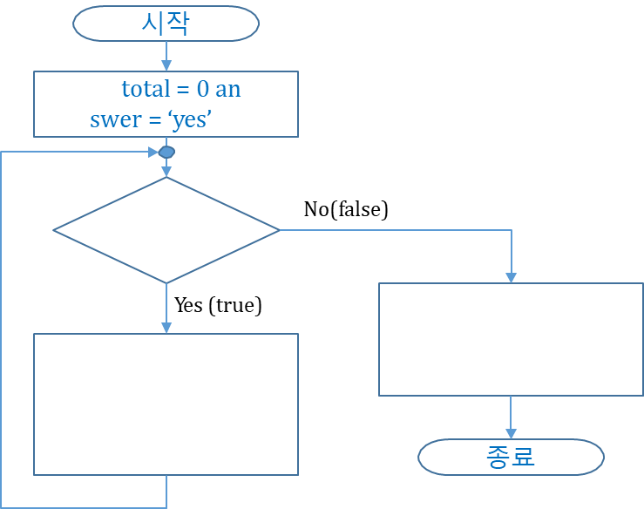
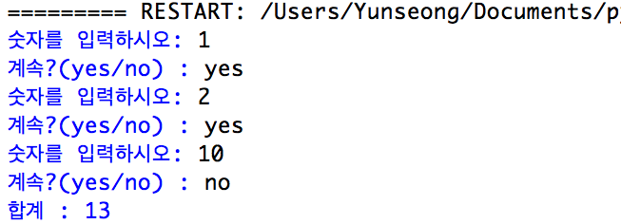
실전 예제
조건문/반복문-예제
사용자가 입력한 숫자들을 더하는 프로그램을 작성해 보자.
사용자가 yes 라고 답한 동안에만 숫자를 입력 받아 총합을 구한다.
no 또는 다른 문장을 답한 경우에는 입력 받기를 멈추고 총합을 출력한다.

Slide 34
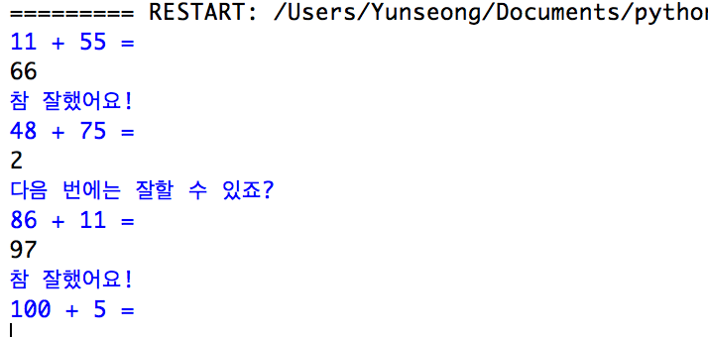
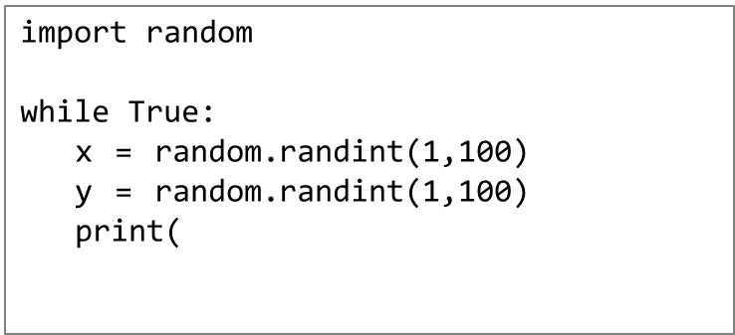
실전 예제
조건문/반복문-예제
2) 산수 문제 발생기
- 산수 문제를 계속해서 내어 사용자에게 답을 요구한다.
- 맞추면 ‘참 잘했어요!‘, 틀리면 ‘다음 번에는 잘할 수 있죠?‘ 를 출력한다.
- 무한히 반복하고, 사용자가 Ctrl + C를 누르면 종료

